Slide 1
Object Detection and Instance Segmentation on ModaNet dataset
Antonio Signorelli
Addestramento e analisi di un modello Mask-R-CNN per la segmentazione di oggetti fashion, con correzione del dataset e validazione su HPC

Slide 2
Obiettivi del progetto
Implementare un modello di Object Detection e Instance Segmentation sul dataset ModaNet
Eseguire data cleaning e re-annotation per classi problematiche (footwear e boots)
Addestrare da zero un modello Mask-R-CNN personalizzato
Effettuare ablation study su parametri chiave
Confrontare le performance tra modelli con dataset originali e con annotazioni corrette
Addestramento sull’HPC per gestire tempi e risorse elevate
Notes:
Gli obiettivi principali sono stati cinque.
Primo, implementare un modello di Object Detection e Instance Segmentation sul dataset ModaNet. Secondo, pulire e correggere le annotazioni, in particolare per le classi footwear e boots che presentavano errori nel dataset originale. Terzo, addestrare da zero un modello Mask R-CNN personalizzato. Quarto, effettuare un ablation study, cioè una serie di esperimenti per capire come i parametri influenzano le prestazioni. E infine, confrontare i risultati tra modelli allenati con dataset originale e con dataset corretto, sempre gestendo tutto sull’HPC per motivi di tempo e di risorse.

Slide 3
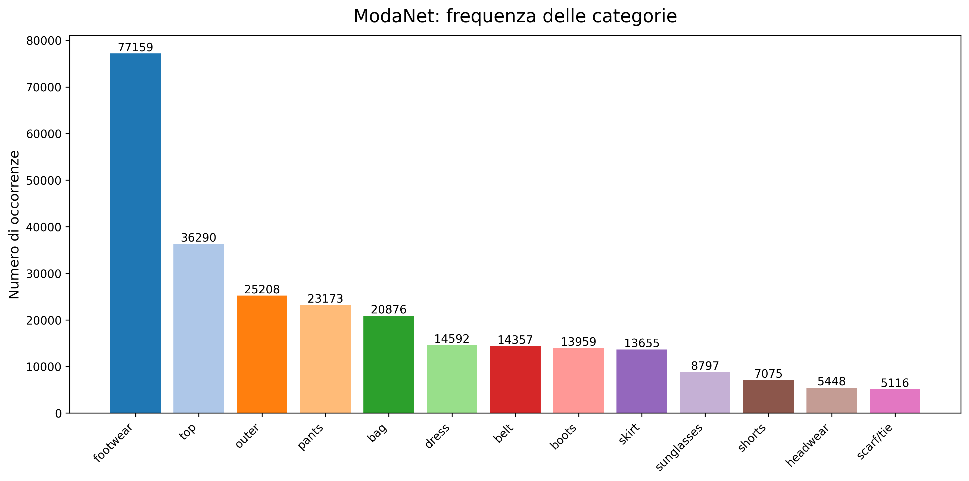
Il dataset ModaNet
Circa 53.000 immagini street fashion, 13 categorie
Annotazioni COCO-like, ma con errori evidenti su alcune classi.
Pre-processing:
Split train/val 80/20
Controllo immagini corrotte e rimozione automatica (fix_images.py)
Creazione annotazioni fixed mediante lo script dedicato (fix_annotations.py)

Slide 4
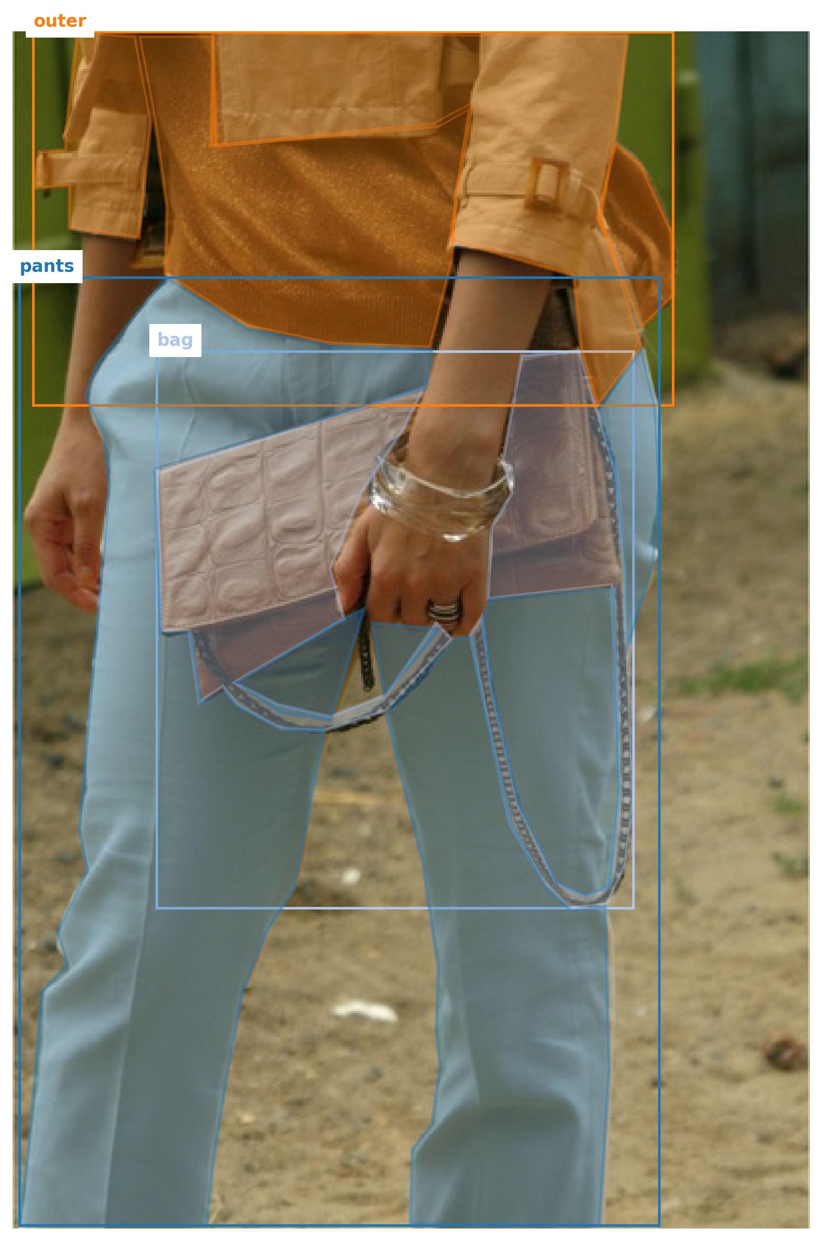
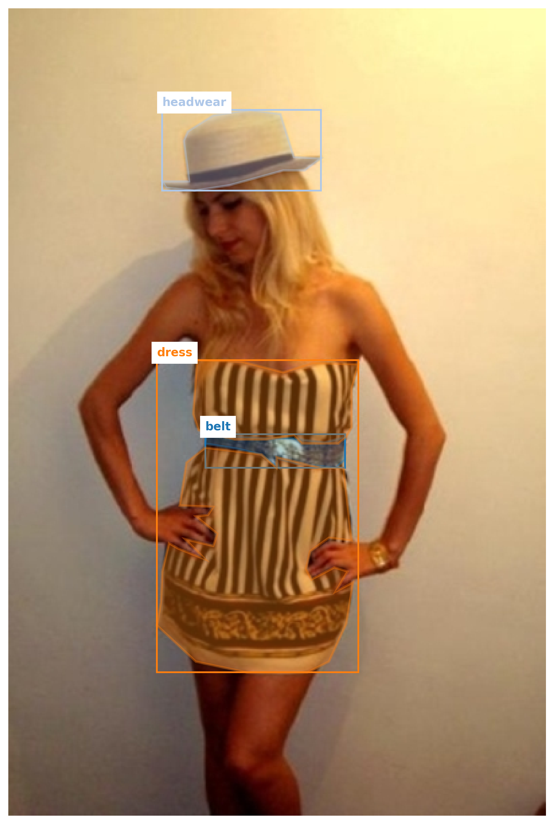
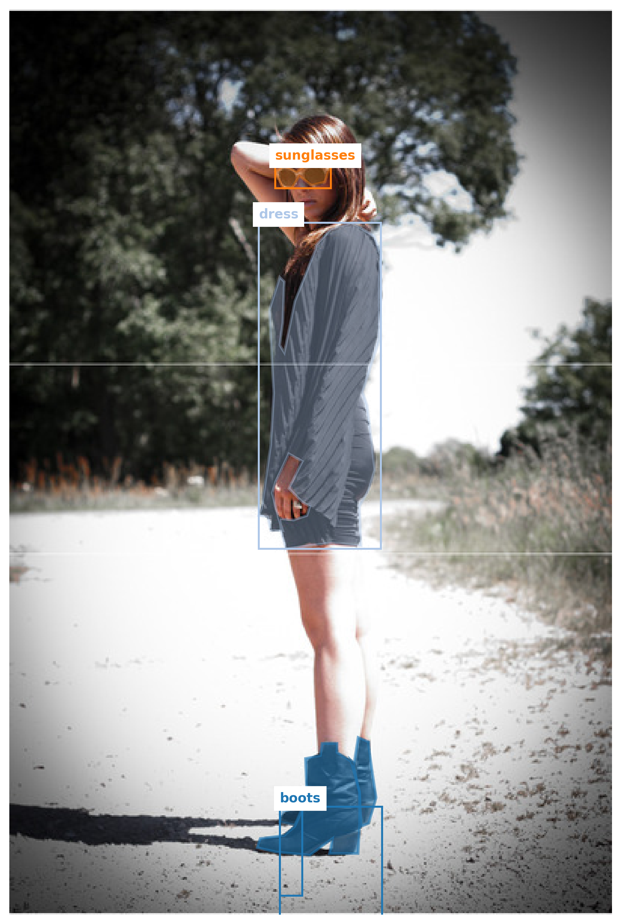

Slide 5
Correzione e validazione del dataset
Script principali:
fix_images.py: filtra le immagini corrotte
fix_annotations.py: Genera nuove annotazioni corrette
check_annotations.py: mostra quante annotazioni sono cambiate

Slide 6
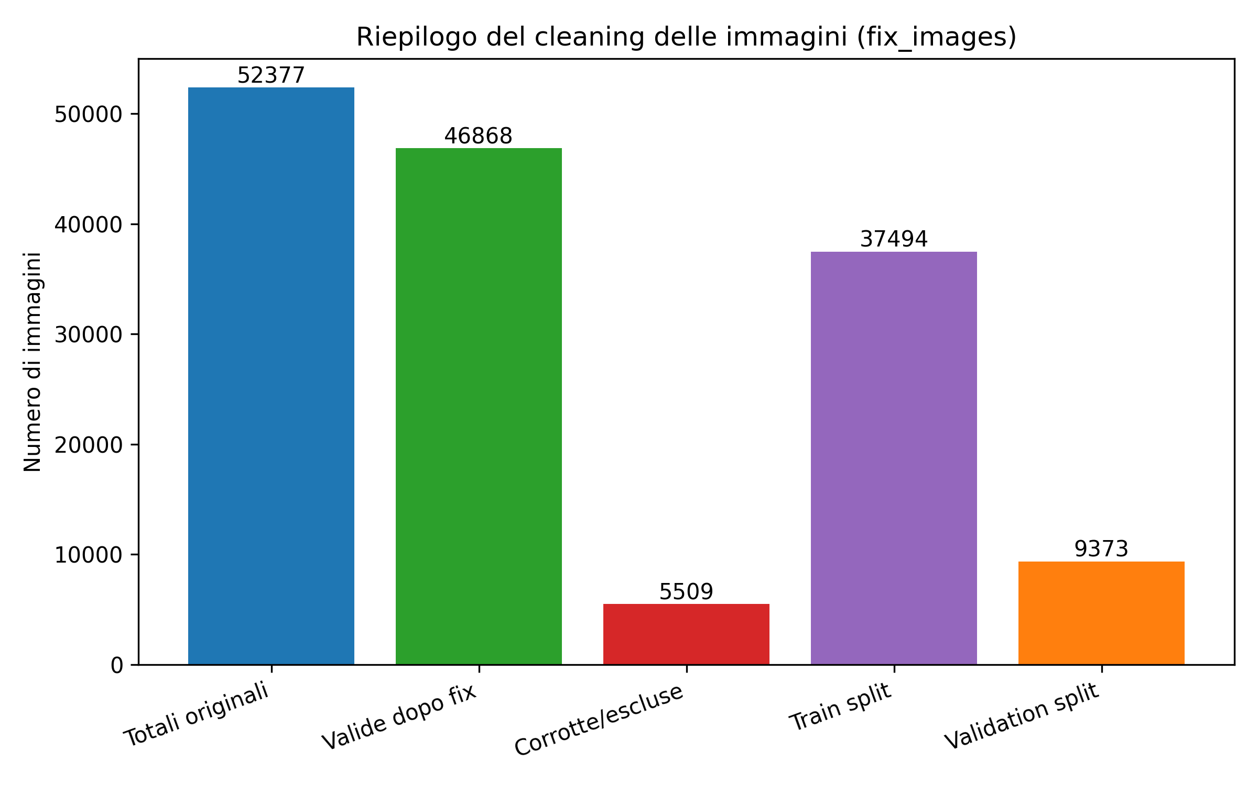
Correzione e validazione delle annotazioni

Slide 7
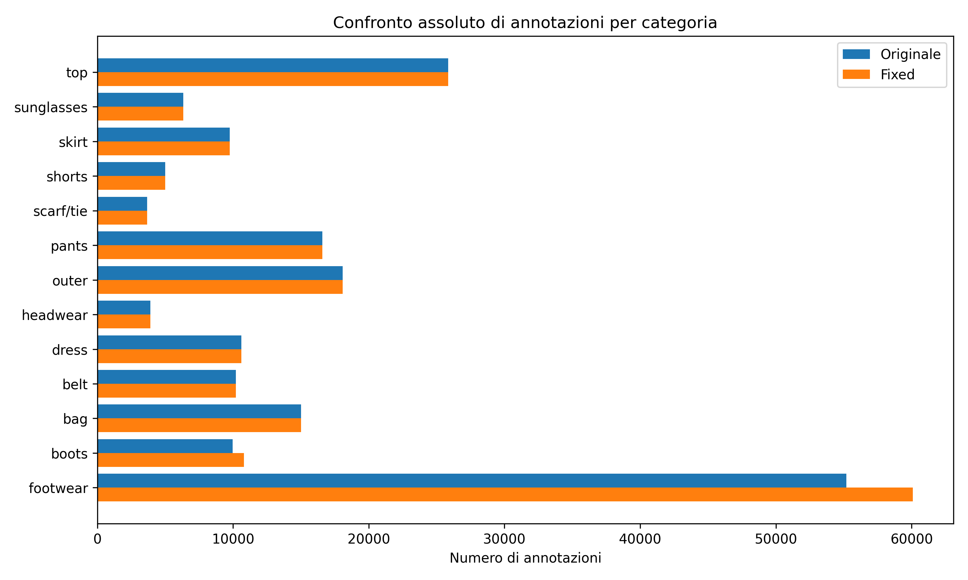
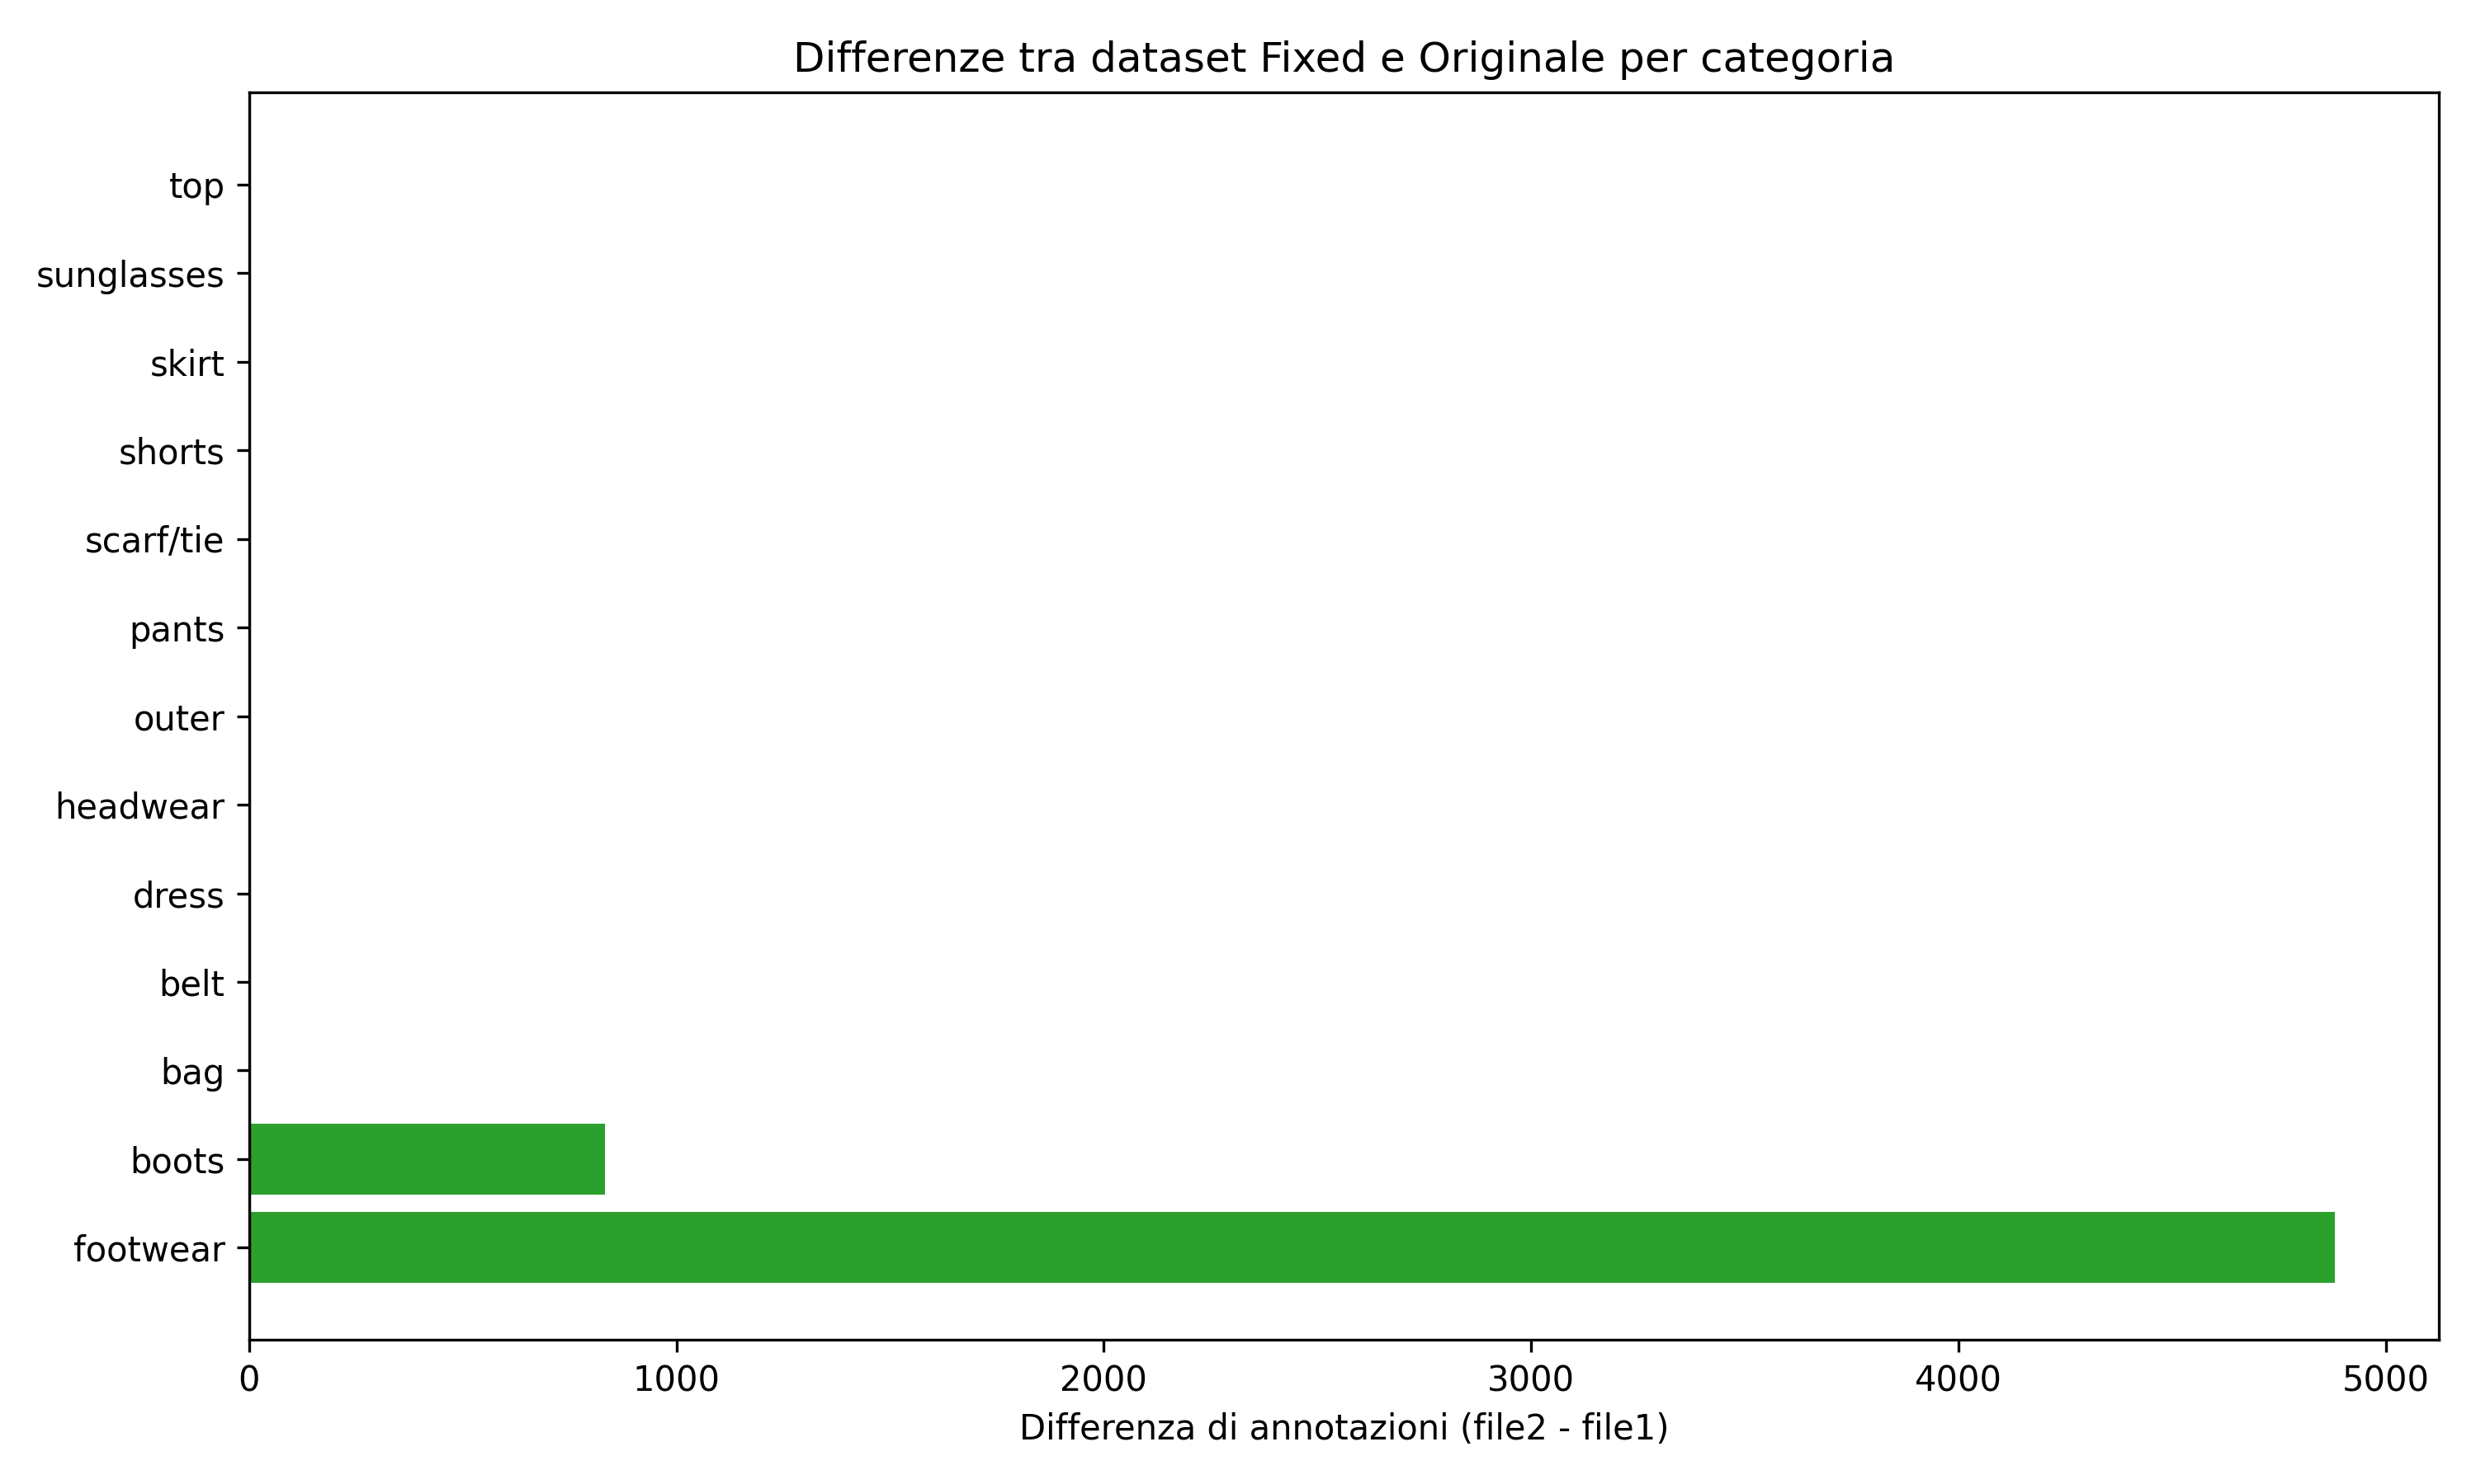
Correzione e validazione delle annotazioni

Slide 8
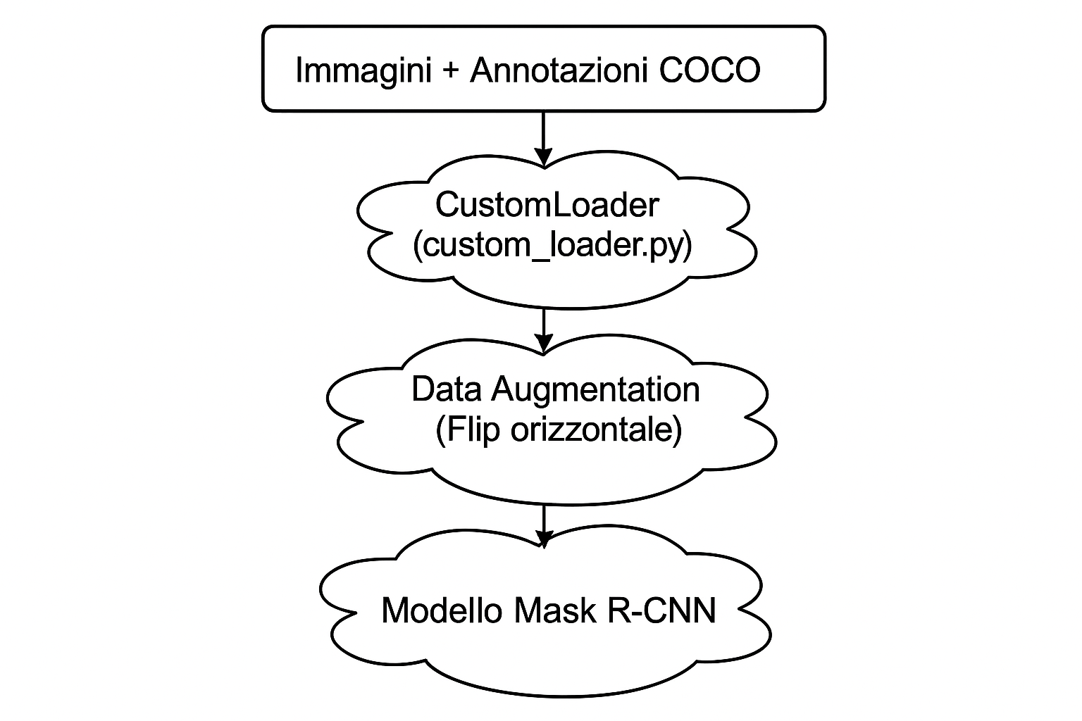
Custom Dataset Loader
File: custom_loader.py
Legge le annotazioni in formato COCO
Applica data augmentation (flip orizzontale)
Gestice batching dinamico con collate_fn
Include funzioni di valutazione e visualizzazione

Slide 9
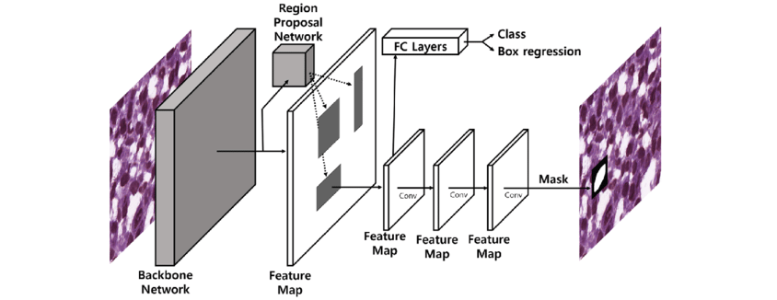
Architettura del modello
File: custom_model.py
Base: Mask R-CNN (ResNet50 + FPN)
Personalizzazioni implementate:
Custom Box Predictor: multilayer perceptron per la classificazione
Custom Mask Predictor: CNN 2D con kernel/stride/padding di default
Output: bounding box, label e mask per ogni istanza.

Slide 10
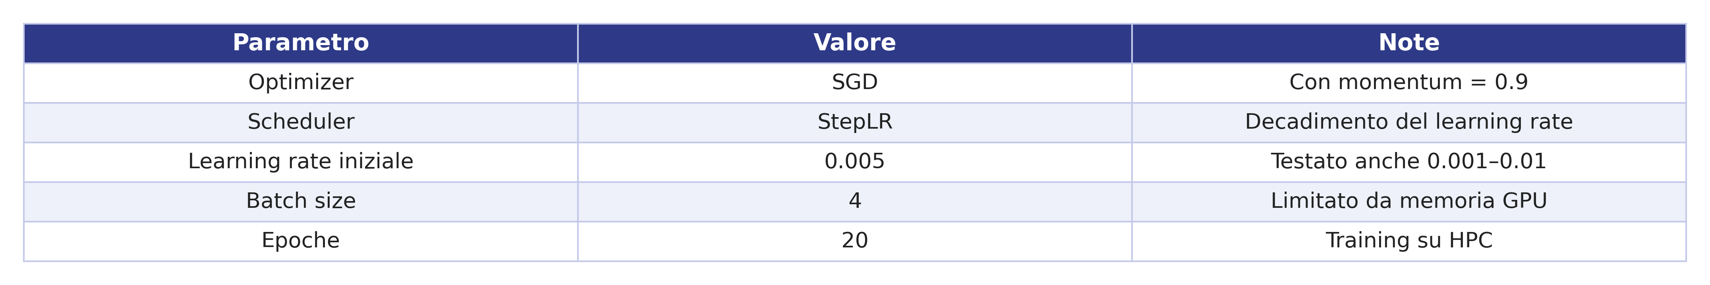
Training Pipeline
File: train.py
Gestione complete del training loop
Salvataggio automatico dei checkpoint (con possibilità di riprendere il training)
Flag –fixed per usare il dataset con annotazioni corrette
Registrazione dei risultati (AP box/mask, loss) ad ogni epoca

Slide 11
Ablation Study e Re-training (1/2)
Esperimenti principali:
Variazione di learning rate, epoche, dimensioni dei predictor
Confronto modelli fixed e non_fixed
Risultati :
Piccole variazioni di AP box/mask, ma nessun salto drastico.
Migliore stabilità nella convergenza del dataset pulito

Slide 12
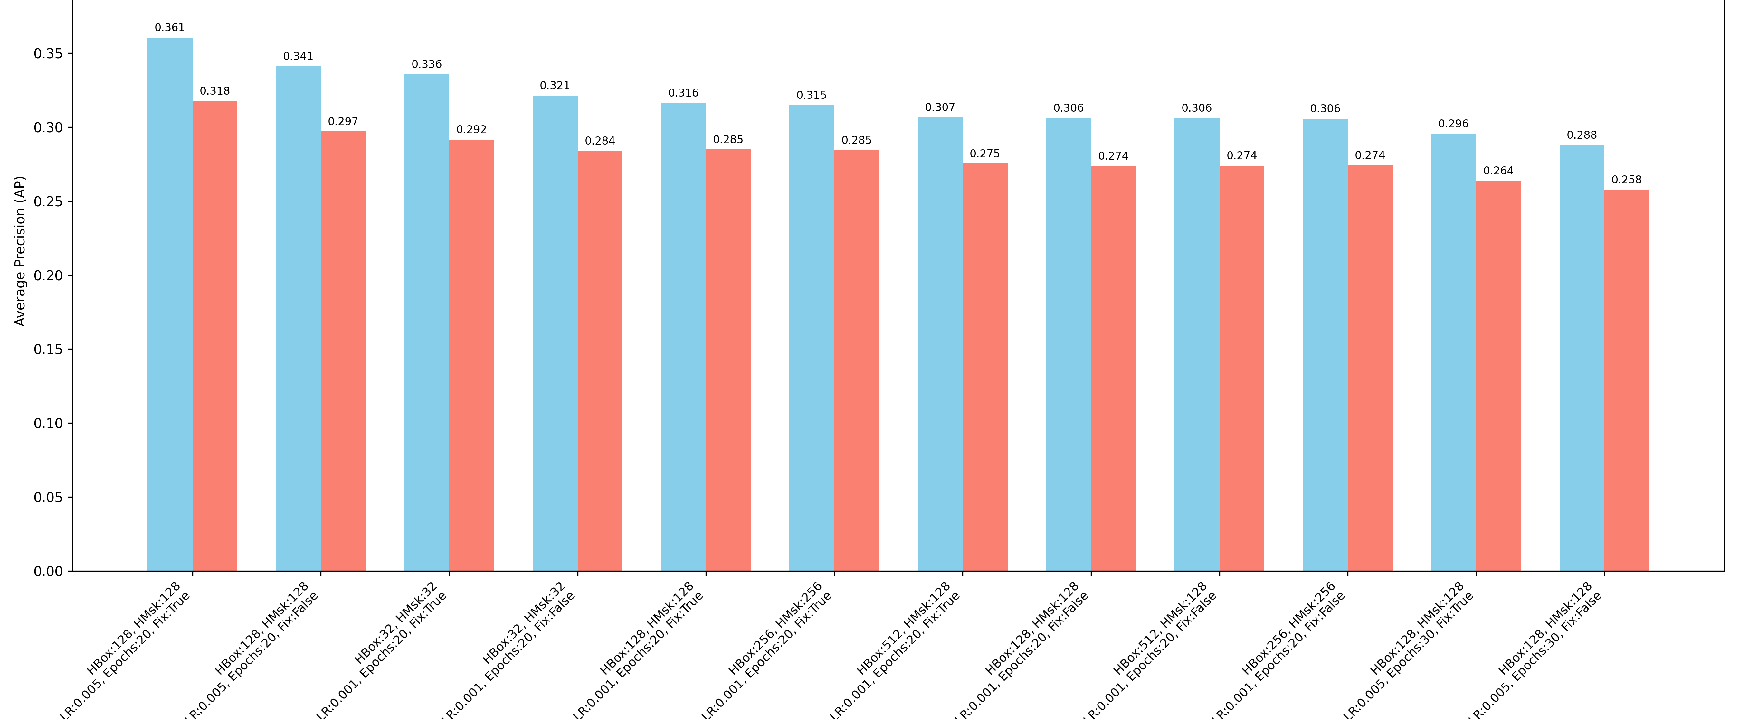
Ablation Study e Re-training (2/2)

Slide 13
Valutazione e Metriche (1/2)
Protocollo di valutazione:
Metriche COCO: AP Box, AP Mask.
Dataset: 20% validation set (stesso split per tutti i test).
File: evaluation.py basato su COCOeval.
Criterio di selezione: ultimo checkpoint.
Execution environment: HPC.

Slide 14
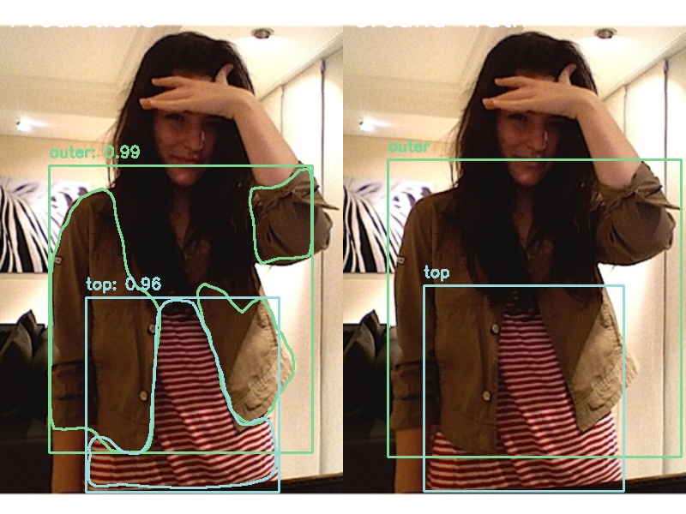
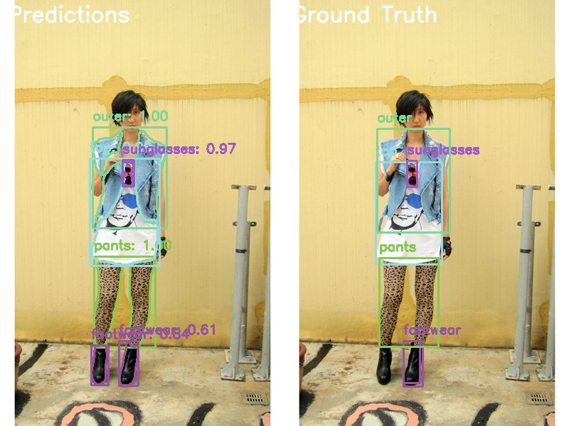
Valutazione e Metriche (2/2)

Slide 15
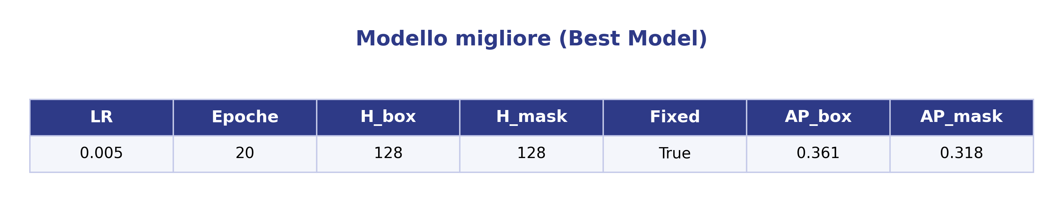
Analisi dei Risultati
Le differenze tra le varie configurazioni sono contenute, ma il modello con annotazioni “fixed” mostra una maggiore stabilità.
L’AP_box > AP_mask, evidenzia la maggior difficoltà della segmentazione rispetto alla detection.
I risultati suggeriscono che i limiti principali derivano dalla qualità delle annotazioni più che dall’architettura

Slide 16
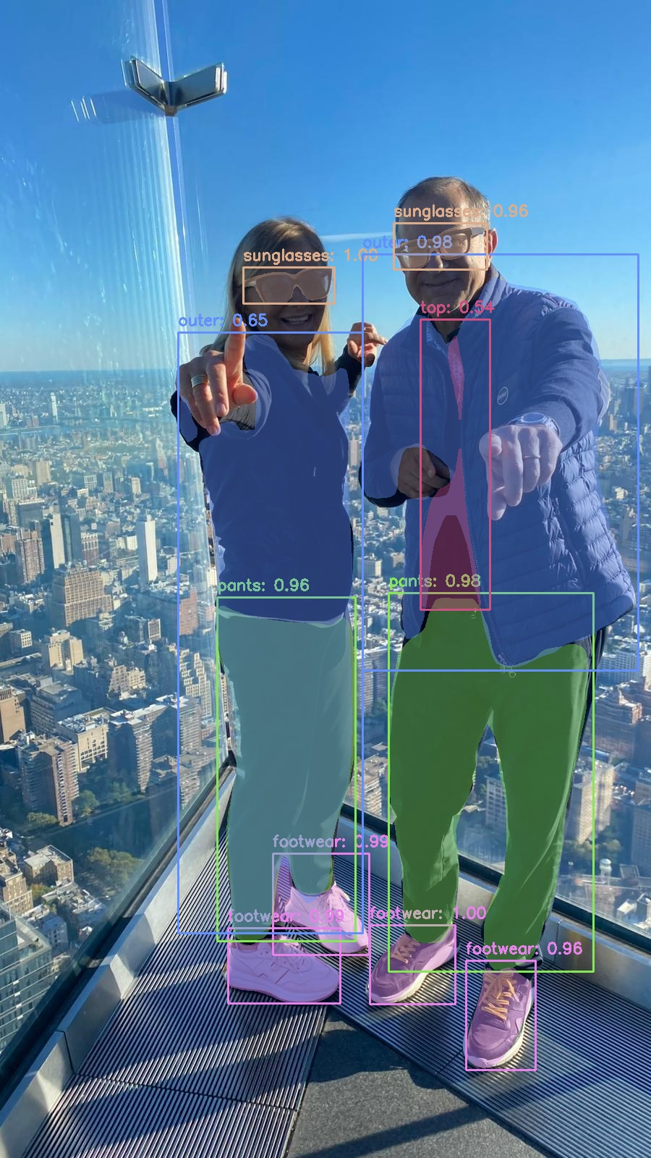
Visualizzazione dei risultati (1/2)
File: prediction.py
Predizione su immagini nuove
Visualizzazione: Bounding Box, mask e label con score
Utilizzato per verifiche qualitative sui modelli

Slide 17
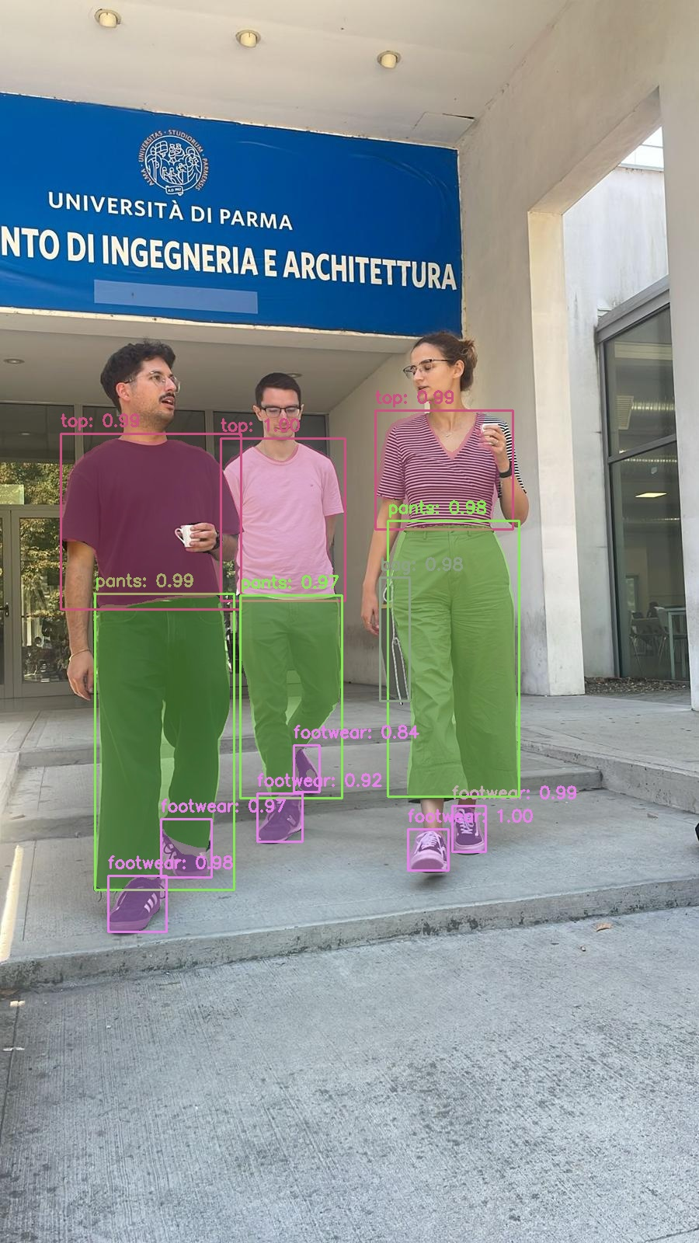
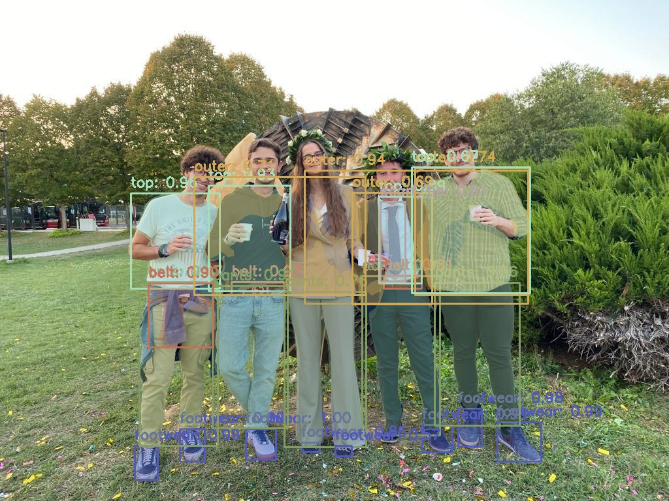
Visualizzazione dei risultati (2/2)

Slide 18
Conclusioni e sviluppi futuri
Riepilogo del Lavoro svolto:
Implementata una pipeline completa di object detection e Instance Segmentation basata su Mask R-CNN(ResNet-50 + FPN).
Creato un Custom Loader COCO-like con data augmentation e gestione batch.
Sviluppato un modello personalizzato per box e maschere.
Effettuata la correzione automatica delle annotazioni e confronto tra dataset originale e “fixed”.
Esecuzione train e val su HPC, con checkpoint e analisi dei risultati.
Sviluppi futuri
Backbone più profondi (ResNet-101, Swin Transformer).
Data augmentation più varia.
Tecniche di fine-tuning avanzate.

Slide 19
Thank you for your attention
Antonio Signorelli matr.355765

